Slide 1
VDuel.bot
https://vk.com/vduel_bot

Slide 2
Содержание:
Общая информация
Возможности

Slide 3
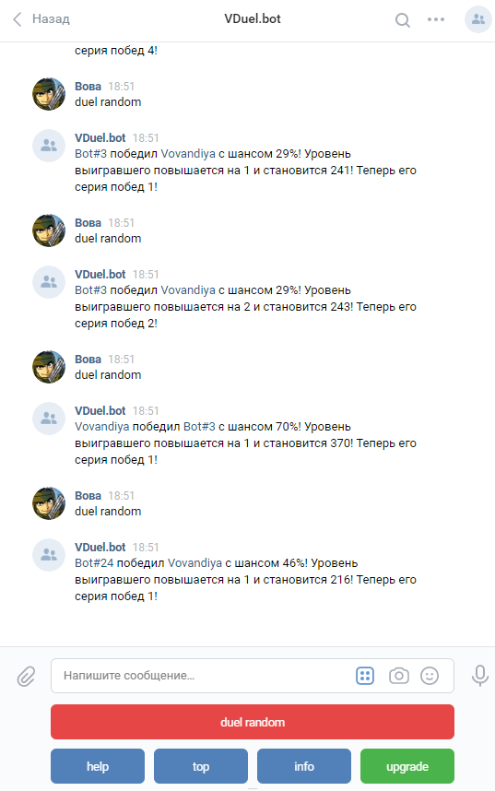
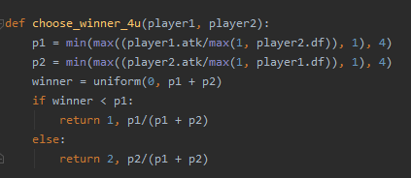
Vduel.bot – это бот, созданный для проведения дуэлей
Это – функция, по которой выбирается победитель
Как проходит дуэль?
Один из пользователей пишет – “duel @user2”. Из них выбирается победитель, и ему начисляются очки улучшения и уровни, в количестве его серии побед. У проигравшего же понижается уровень
Назад

Slide 4
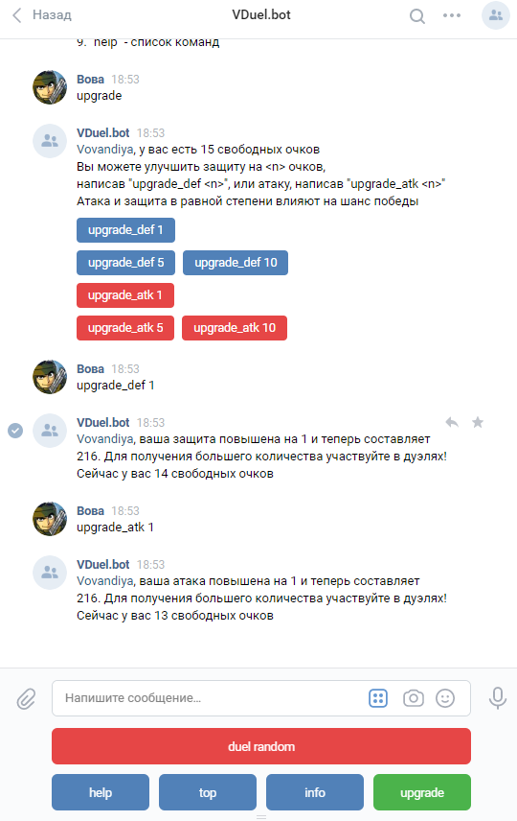
В создании бота были использованы технологии sqlalchemy, vk_api, json.
Так же была разработана библиотека vk_bot_editor.
Всего во всех файлах бота более 550 сторк кода, 21 функция и 3 класса
В его создании участвовал 1 разработчик (Владимир Быков), и более 10 тестеров, благодаря которым в боте нет багов . Из-за этого бот правильно выполняет около 100% функций, задуманных при создании
Назад

Slide 5

Бота есть куда развивать – например можно переработать дуэли, добавить покупку очков улучшений в VKPay, но тогда это уже будет не проект, для того, чтобы показать свои навыки, а коммерческий проект.
Так же, если немного доработать и переработать vk_bot_editor, можно будет создавать гораздо более сложных и функциональных ботов
Назад

Slide 6
Возможности бота:
Возможности библиотеки vk_bot_editor выделены в отдельный файл
Список команд бота: 1. "register <имя(без пробелов)>" - зарегистрироваться на имя <имя> 2. "duel <пользователь>" - дуэль с <пользователь>. Если написать <пользователь> = "random" - запустится дуэль со случайным игроком 3. "info <пользователь>" - вся информация о <пользователе>, если оставить пустым - о вас 4. "top <n=10>" - выводит <n> пользователей с самым высоким уровнем 5. "send <пользователь> <n>" - отправить <n> очков улучшения <пользователю> 6. "upgrade" - показывает информацию об возможных улучшениях 7. "1234" - бот ответит "4321" 8. "echo <сообщение>" - бот скажет <сообщение> 9. "help" - список команд
Назад

